Slide 1
Filtro para separação de canais Telecomunicações
Grupo:
André Henrique 201221932
Flavio Souza 201209295
Igor Alencar 201205151
Marcus Vinicius 201203415
Pery Queiroz 201203415

Slide 2
Sumario
Sumario:
1 Introdução
2 Sinal
3 Ruídos
4 Transformada de Fourier
5 Telecomunicação
6 Demonstração do código
7 Bibliografia

Slide 3
Introdução
telefonia móvel
Interferência em aviões
Comunicação entre aparelhos e antenas
Rádios piratas
espionagem

Slide 4
Sinal
Sinais geralmente transportam informações a respeito do estado ou do comportamento de um sistema físico e, geralmente, são sintetizados para a comunicação entre humanos ou entre humanos e máquinas;
Sinais são representados matematicamente como funções de uma ou mais variáveis independentes
Um sinal de voz pode ser representado matematicamente como uma função do tempo.
Um imagem fotográfica pode ser representada matematicamente como a variação do brilho e da cor em função de duas variáveis no espaço

Slide 5
Classificação de Sinais
Os sinais existentes podem ser classificados de diversas maneiras
Contínuos e discretos no tempo
Analógicos e digitais
Periódicos e não periódicos
Energia e potência
Determinísticos e aleatórios
Causais, não causais e anti-causais

Slide 6
Tempo contínuo x Tempo discreto
Sinais em Tempo Contínuo
Definidos ao longo de todos os instantes de tempo num intervalo possível de valores. Portanto, podem ser representados por uma variável independente contínua
x(t) onde t pode assumir qualquer valor real
Sinais em Tempo Discreto
Definidos apenas em instante distintos do tempo num intervalo possível de valores. Portanto, podem ser representados por uma variável independente discreta.
São matematicamente representados como sequências de números: x[n] onde n pertence {...-3,-2,-1, 0,1,2,3...}
Normalmente são derivados de sinais em tempo contínuo através do processo de amostragem

Slide 7
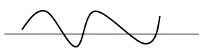
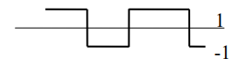
Sinais digitais x Sinais Analógicos
Sinais Analógicos
– Variação contínua da amplitude
– Número infinito de símbolo
Sinais Digitais
– Variação discreta da amplitude
– Número finito de pontos
– Maior imunidade ao ruído e
distorção do canal
– Regeneração do sinal
empregando repetidores
– Codificação
Figura 1: Sinal Analógico
Figura 2: Sinal digital

Slide 8
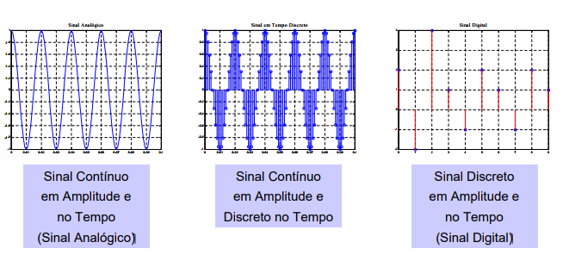
Sinais digitais x Sinais Analógicos
Figura 3: Sinais continuo e discreto

Slide 9
Sinais periódicos x Sinais Aperiódicos
Sinais periódicos
Apresentam uma repetição de seus valores de amplitude a intervalos regulares de tempo
Satisfazem a condição:
f(t) = f(t + kT0), para todo t
Onde, T0 é o período fundamental de repetição e k é um no inteiro
De forma equivalente, f0 = 1/T0 é a frequência fundamental
A área sob qualquer intervalo de duração igual a kT0 é a mesma
Integrar de 0 a T0 é equivalente a integrar de –T0/2 a T0/2

Slide 10
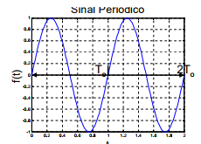
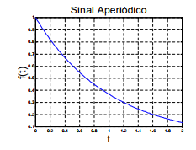
Sinais periódicos x Sinais aperiódicos
Sinais aperiódicos
Não existe t(0) que satisfaça a condição de periodicidade
Não apresentam uma repetição de seus valores de amplitude a intervalores regulares de tempo
Figura 4: Sinal Periódico
Figura 5 Sinal Aperiódico

Slide 11
O que é ruído?
Qualquer som indesejável, desagradável e que perturba, tanto de forma física como de forma psicológica para todo aquele que percebe o ruído, ou seja, para aquele que o ouve. O ruído varia na sua composição naquilo que se refere à frequência, intensidade e duração. Como conceito, é o som ou a mistura de sons que são capazes de causar dano à saúde de quem o percebe. Ou seja, ruído é um som ou um conjunto de sons desagradáveis ao ouvido dos indivíduos.

Slide 12
Ruídos
• Ruído é um sinal interferente de natureza aleatória que provoca a degradação de sinal durante seu processamento.
– Este sinal pode ter diferentes origens
• Gerados pelo homem
• Intrínseco ou relacionado aos dispositivos eletrônicos
• O Ruído é quantificado através de sua potência
– A métrica de desempenho comumente utilizada é a RELAÇÃO SINAL-RUÍDO (SNR – signal to noise ratio)

Slide 13
Tipos de ruído
Gerados pelo homem ou ruído interferente
– Acoplamento de sinal
– Acoplamento pelo substrato
– Rejeição do ruído da fonte de alimentação (PSRR) finito
– Possíveis soluções
• Blindagem e aterramento no caso de sistemas
• Circuitos diferencias completos (CMR)
– Entradas diferenciais
– Saídas diferenciais
• Técnicas de leiaute

Slide 14
Tipos de ruído
Ruído eletrônico ou de dispositivo
– Fundamental – ruído branco
• Ruído térmico causado pelo movimento
randômico dos portadores
– Relacionado com a tecnologia do dispositivo
• Ruído flicker causado por defeitos no material e rugosidades de interface

Slide 15
Fontes de ruído
Circuitos Digitais
Fontes Chaveadas
Descarga Eletrostática – ESD
Motores, relés e contactoras
Interferência Eletromagnética de transceptores de rádio – EMI
Ruído Intrínseco.

Slide 16
Transformada Rápida de Fourier - FFT

Slide 17
Transformada Rápida de Fourier - FFT
Algoritmo Computacional
Desenvolvida pelos matemáticos Cooley e Turkey
DFT
Sinais do tempo discretizados ou amostrados
Principal ferramenta em Processamento digital de sinais
Número de amostras do sinal em potência de 2
Notes:
FFT é um algoritmo computacional eficiente para calcular a DFT e sua inversa, ele permite avaliar a DFT com menor esforço computacional

Slide 18
Transformada Rápida de Fourier - FFT
Complexidade com N pontos
DFT – N²
FFT – N LOG2(N)
Notes:
o algoritmo FFT faz com que a complexidade caia de N² para N log2 N operações.
Representando assim, uma significativa economia computacional, particularmente quando o valor de N é muito grande

Slide 19
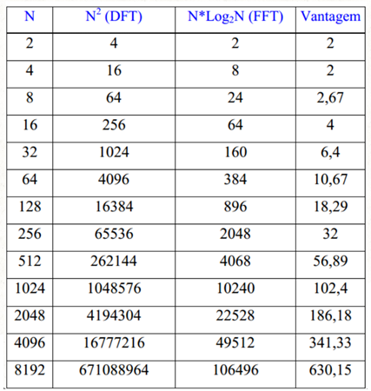
Tabela
Figura 6: Tabela de Complexidade

Slide 20
Aplicabilidades
Determinação do espectro
A realização de integrais de convolução
Simulação de filtros e filtragem
A codificação de voz
Convolução circular
Métodos de convolução rápida (overlap and add ; overlap and save)
Processamento de Imagens
Notes:
É o algoritmo mais prevalente em todas as ciências da comunicação e tem sido empregado em quase tudo que conhecemos
A FFT foi implementada com o objetivo de diminuir a complexidade necessária pra calcular uma DFT, visando aplicações em tempo real

Slide 21
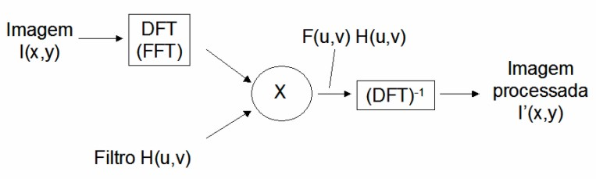
Figura 7: transformada para o domínio de Fourier
Notes:
1- A imagem I(x,y) é transformada para o domínio de Fourier usando transformada discreta: DFT.
2- A imagem no domínio de Fourier é representada por F(u,v) e é convoluída com o filtro H(u,v).
3- Depois do produto F(u,v) e H(u,v) é aplicada a inversa da transformada de Fourier para retornar ao domínio espacial, onde se tem a imagem processada I’(x,y).

Slide 22
FFT x FT
Transformada de Fourier necessita das funções
FFT basta conhecer os pontos que compõe a função
Obs: A FFT é uma ferramenta muito aplicada no processamento digital de sinais, pois na maioria dos casos a função do sinal amostrado é desconhecida.
Notes:
transformada de Fourier é necessário conhecer a função no domínio do tempo para obter-se a função no domínio da frequência,

Slide 23
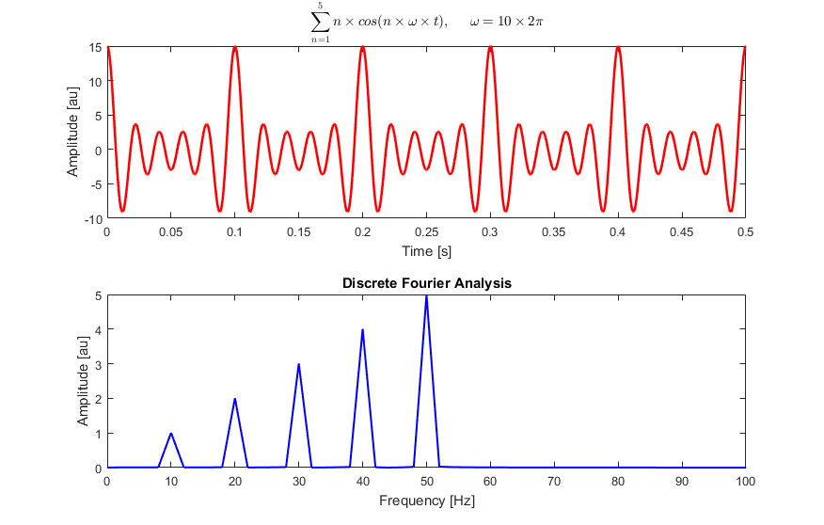
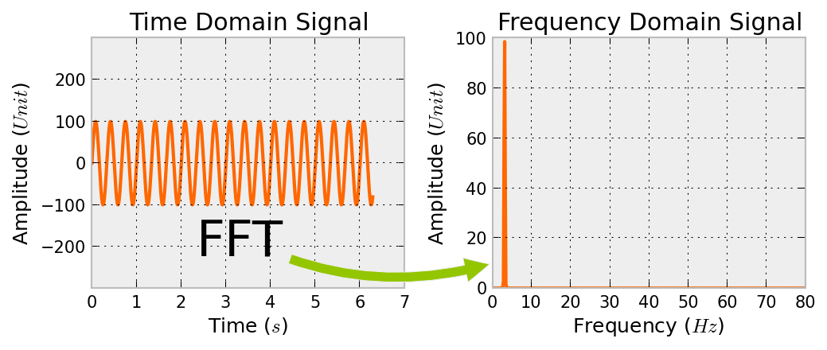
Figura 8 e 9: Tabelas de domínio no tempo para frequência
Notes:
Uma análise discreta de Fourier de uma soma de ondas de coseno a 10, 20, 30, 40 e 50 Hz.

Slide 24
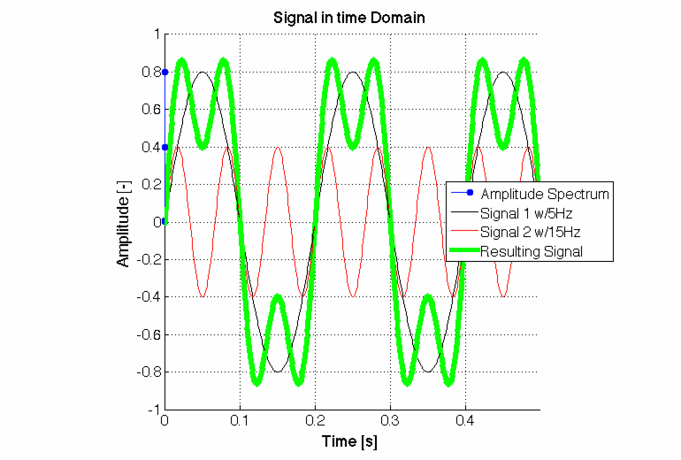

Fourier e Convolução
Figura 9 : Domínio no tempo para frequência
Figura 10 : Convolução
Notes:
convolução é um operador linear que, a partir de duas funções dadas, resulta numa terceira que mede a soma do produto dessas funções ao longo da região.

Slide 25
Telecomunicação
Mas o que é isso?
Importância do James Clerk Maxwell (cientista inglês)
Importância do Heinrich Hertz (cientista alemão)

Slide 26
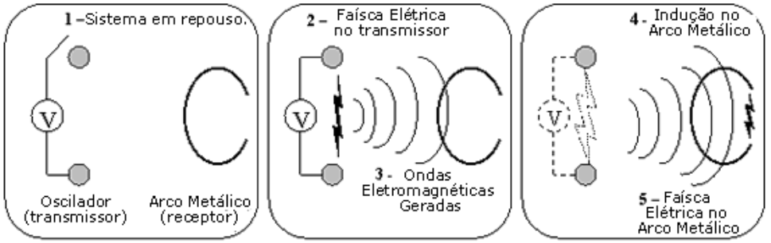
Telecomunicação
Hertz
Figura 11: Experiência de Hertz
Notes:
Em 1887, o jovem cientista Hertz, com base nos estudos de Maxwell, desenvolveu experiências em seu laboratório descobrindo que, ao fazer saltar faíscas entre duas esferas de cobre de seu aparelho oscilador (transmissor), também saltavam faíscas entre as pontas de um arco de metal colocado a uma certa distância, denominado ressonador (receptor). A experiência de Hertz comprovou a existência das ondas eletromagnéticas, previstas matematicamente por Maxwell anos antes.

Slide 27
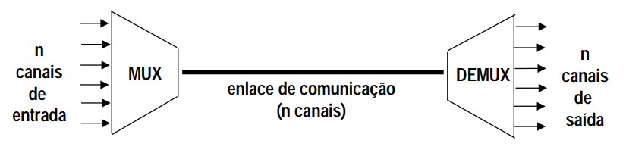
Telecomunicação
Multiplexação/Demultiplexação
Figura 12: Mux e Demux

Slide 28
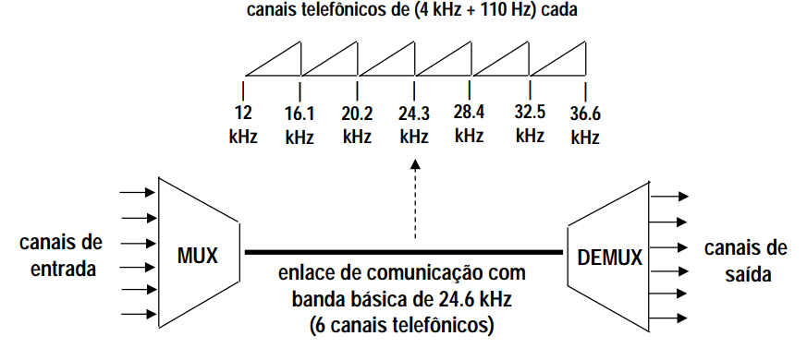
Telecomunicação
Multiplexação/Demultiplexação
Divisão em Frequência - Analógica
Figura N: Mux e Demux
Figura 13: Divisão em Frequência

Slide 29
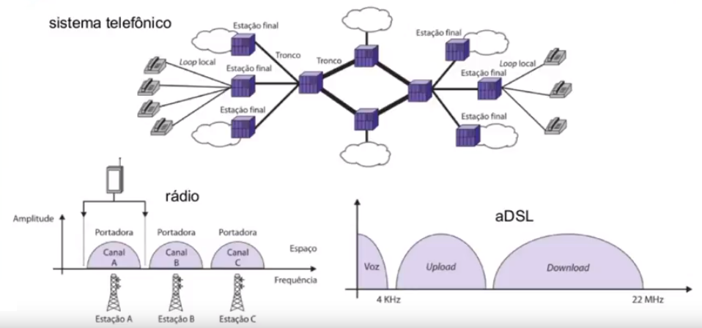
Telecomunicação
Multiplexação/Demultiplexação
Divisão em Frequência - Analógica
Figura 14: Divisão em Frequência

Slide 30
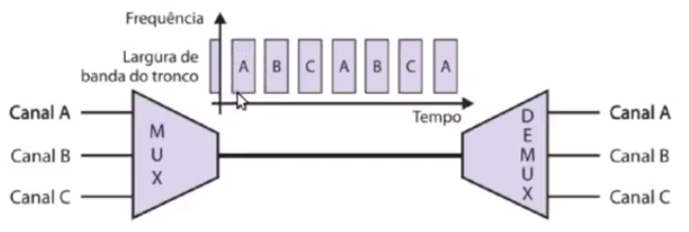
Telecomunicação
Multiplexação/Demultiplexação
Divisão em Tempo - Digital
Figura N: Mux e Demux
Figura 15: Divisão em Tempo

Slide 31
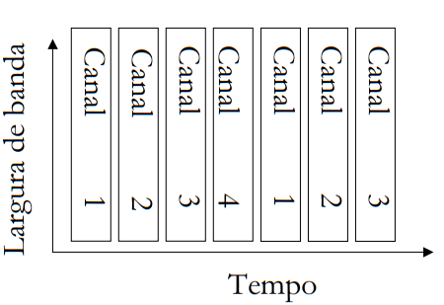
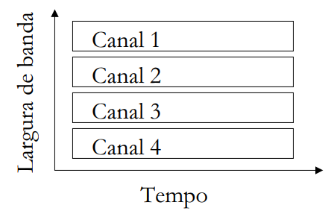
Telecomunicação
Frequência x Tempo
Figura 16: Mux e Demux

Slide 32
Demonstração do Código

Slide 33
Bibliografia
[1] http://www.ece.ufrgs.br/~eng04006/apostilas/area1.pdf Acessado dia 10/11/2017 ás 23:00
[2] Tanenbaum, Andrew S, 4 ed / 2003
[3]https://www.researchgate.net/publication/2993190_Effects_of_Finite_Register_Length_in Digital_Filtering_and_the_Fast_Fourier_Transform Acessado dia 10/11/2017 ás 22:00
[4]https://www.mathworks.com/help/signal/ref/fir1.html?requestedDomain=www.mathworks.com Acessado dia 1/11/2017 ás 15:30
[5] http://intranet.ctism.ufsm.br/gsec/Apostilas/filtropassivo.pdf Acessado dia 1/11/2017 ás 14:00
[6] https://pt.wikipedia.org/wiki/Convolu%C3%A7%C3%A3o Acessado dia 10/11/2017 ás 20:00
[7] http://www.cbcity.de/wp-content/uploads/2013/08/Time-2-Frequency-Domain-FFT.gif Acessado dia 10/11/2017 ás 21:00

